Slide 1
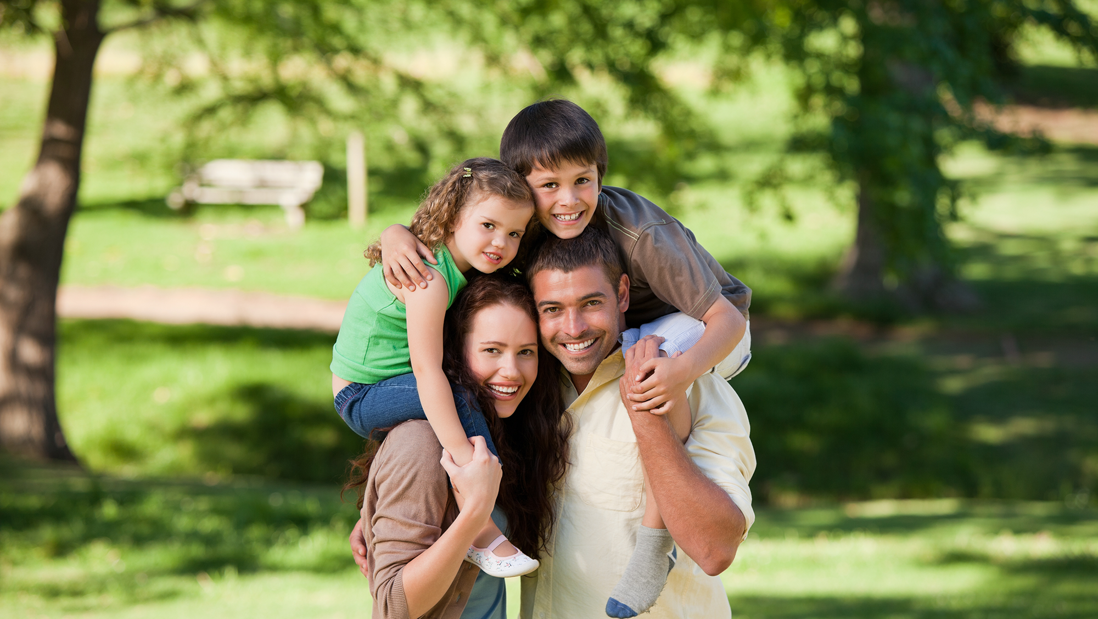




PROGRAMA DE INTEGRACIÓN SOCIAL Y TERRITORIAL
Molinos del Abra
Requínoa

Slide 2


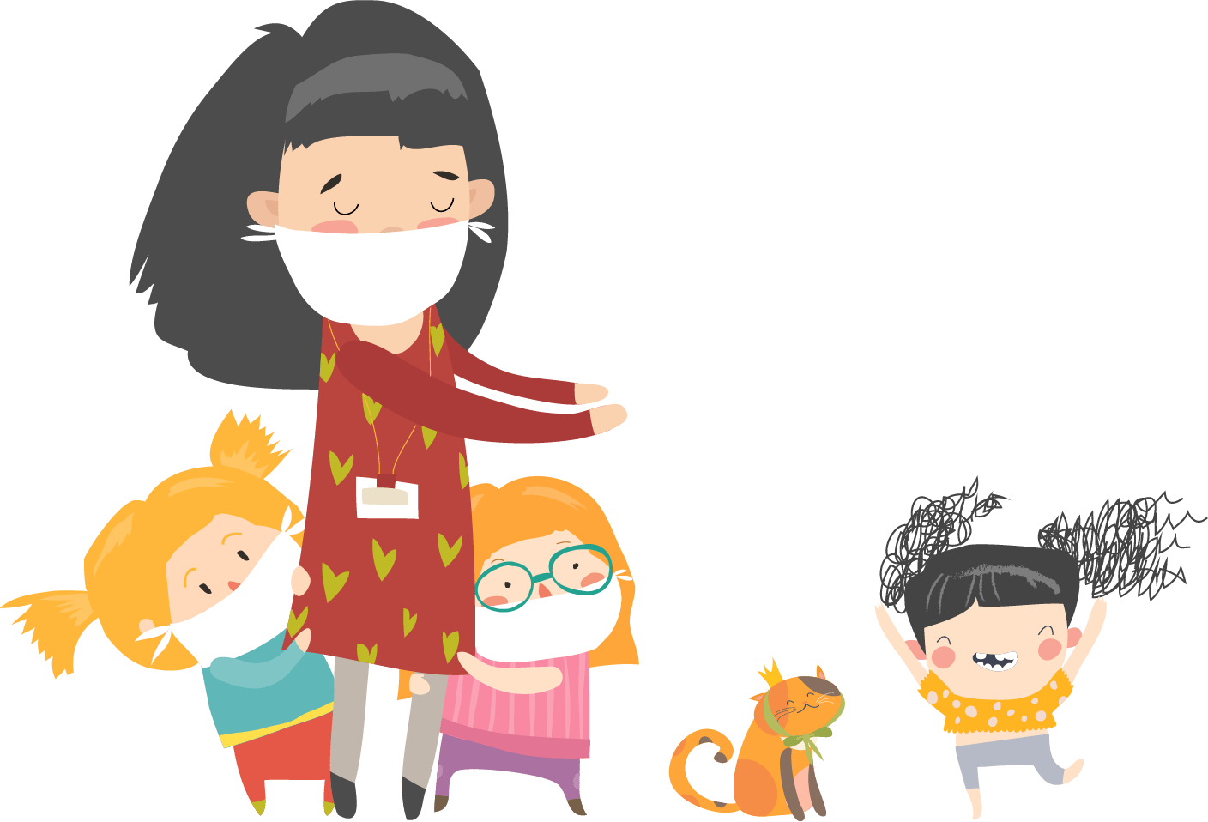
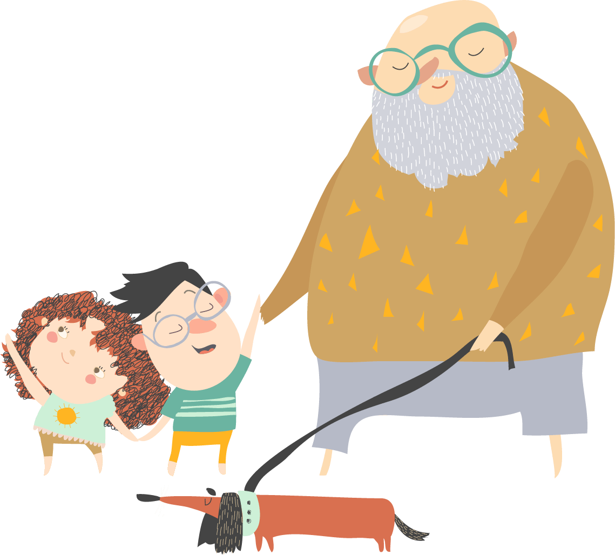
ORGANIZACIÓN COMUNITARIA E IDENTIDAD BARRIAL

Slide 3


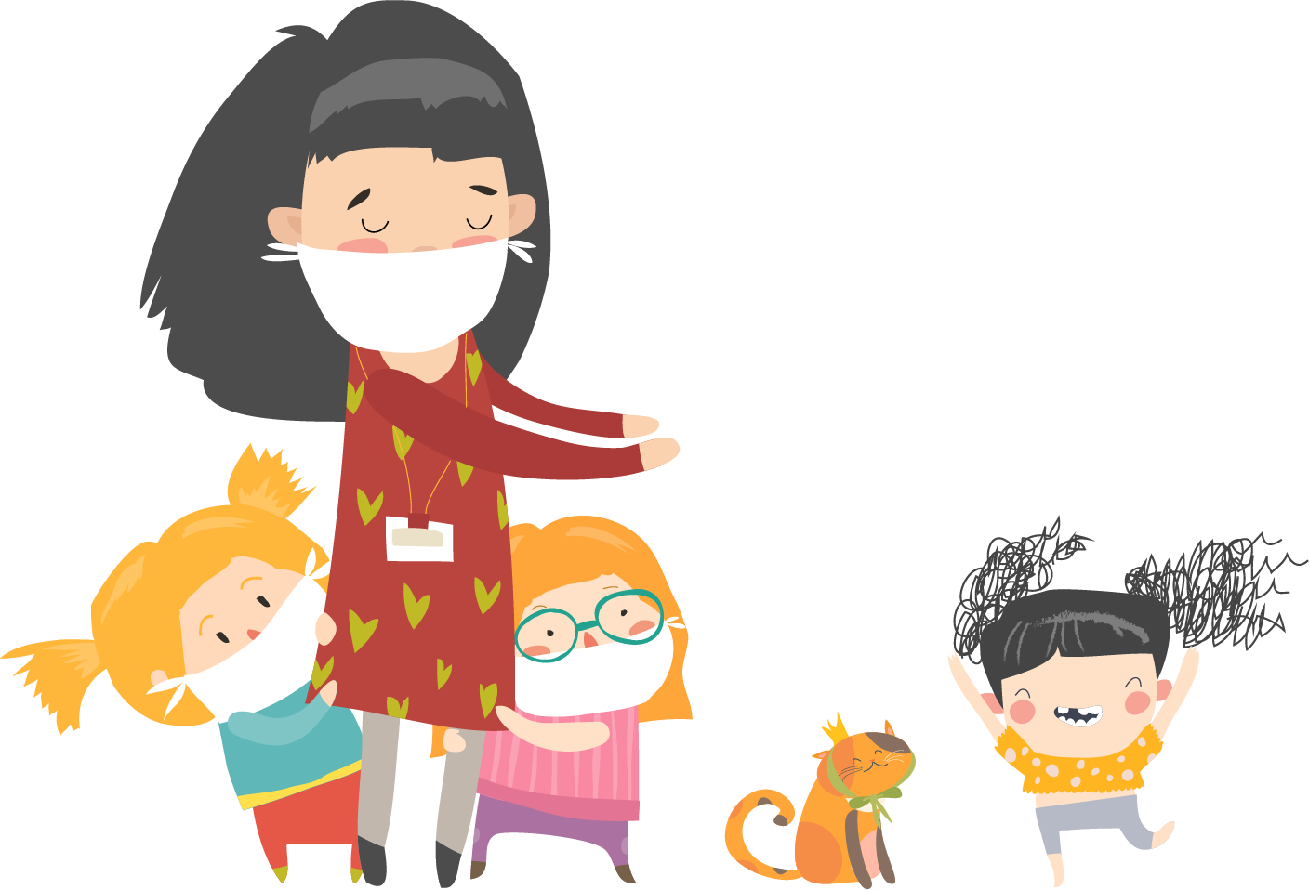
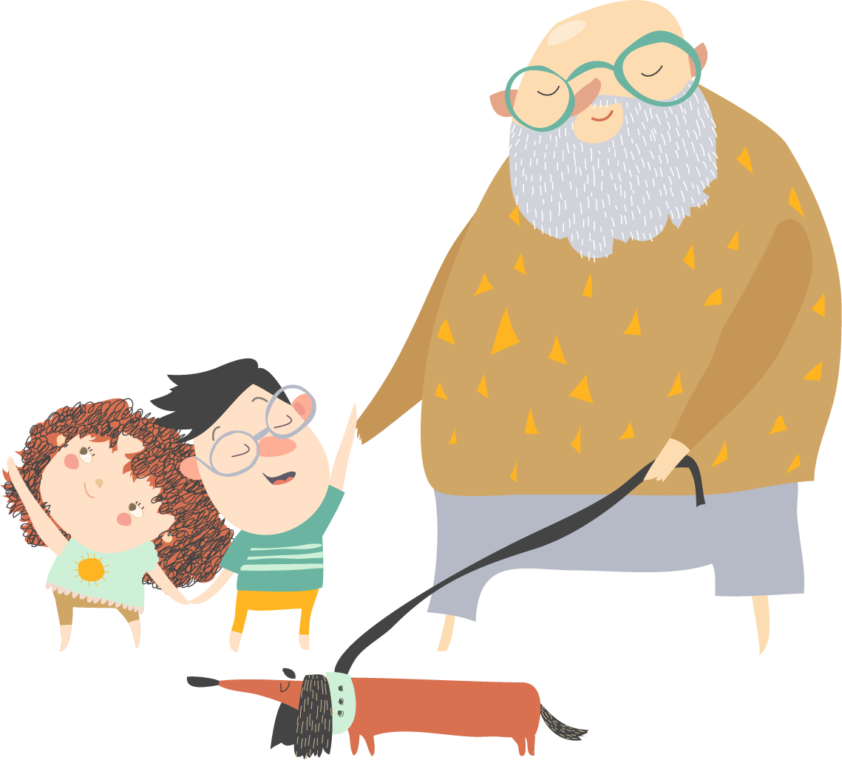
CONVIVENCIA
COMUNITARIA

Slide 4




¿QUÉ ES LA CONVIVENCIA?
Hace referencia a la vida en compañía de otro u otros individuos, acción de convivir (en compañía de otros).
Es la coexistencia pacífica y armoniosa de grupos humanos en un mismo espacio.
Considerando que:
El ser humano es un ser social.
Ninguna persona vive totalmente aislada del resto.

Slide 5
¿QUÉ ES LA CONVIVENCIA COMUNITARIA?
Es la condición de relacionarse con las demás personas en su comunidad a través de una comunicación permanente fundamentada en el afecto, respeto y tolerancia que permita convivir y compartir en armonía con los demás en las diferentes situaciones de la vida.
No podemos olvidar que la convivencia es el principio de la sociedad porque sin esta voluntad ninguna forma de organización social es posible: aceptar a los otros en medio de los cuales vivimos, es la base de la convivencia.

Slide 6
ESTRUCTURA Y FUNCIONAMIENTO DE LA ASAMBLEA COMUNITARIA
Cómo tomar acuerdos y alternativas para la resolución de conflictos:
1. Asambleas Presenciales
2. Asambleas virtuales o mixtas
3. Consulta Escrita
4. Juez de Policía Local
5. Comité de Administración
NUESTRA PLAZA

Slide 7
FÓRMULA PARA LA RESOLUCIÓN DE CONFLICTOS
1. Juzgado de Policía Local
2. Juez árbitro
3. Mediación extrajudicial
4. Sistema de Reclamaciones y sanciones (SRS)
NUESTRA PLAZA

Slide 8
FÓRMULA PARA LA RESOLUCIÓN DE CONFLICTOS
Juzgado de Policía Local.
Le corresponderá resolver judicialmente las contiendas relativas a la administración y funcionamiento del condominio.
Juez árbitro.
Uno de los mecanismos extrajudiciales para resolver conflictos que surjan a partir de la aplicación de la Ley de Copropiedad es la designación de un juez árbitro, por acuerdo de las partes en conflicto o por el juez de letras competente.
Mediación extrajudicial.
Las municipalidades podrán prestar servicios de mediación extrajudicial a los condominios en general. Para los condominios de viviendas de interés público en particular, la Municipalidad está obligada a prestar dicho servicio.

Slide 9
Herramientas para Mejorar la Convivencia y la Toma de Acuerdos
Mediación y Resolución de Conflictos: Implementación de métodos de mediación para resolver conflictos entre vecinos de manera pacífica y constructiva.
Facilitación de Asambleas:
Uso de un facilitador o moderador externo para guiar las asambleas, asegurando que se mantenga un enfoque constructivo y se logren acuerdos.
Códigos de Convivencia:
Creación de un código de convivencia, consensuado entre los miembros de la comunidad, que establezca normas claras y consecuencias para quienes las incumplan.
Talleres de Comunicación y Liderazgo:
Ciclo de talleres para mejorar las habilidades de comunicación y liderazgo entre los miembros de la comunidad, con el objetivo de fortalecer la participación y la toma de decisiones.

Slide 10
Convivencia Comunitaria en Mi Comuna
DIRECCIÓN DESARROLLO COMUNITARIO (DIDECO)
Tiene como objetivo central implementar y desarrollar un modelo de trabajo coordinado y en red que permite entregar a los usuarios una mejor atención, bajo el sentido de corresponsabilidad de la intervención social, se pretende mejorar la calidad de vida de los habitantes de la comuna, fomentando la autogestión y autonomía en el uso de los beneficios, programas y servicios que ofrece el municipio.
Cuenta con las unidades de:
Departamento Social
Departamento de Deportes y Recreación
Departamento de Desarrollo Vecinal
DIDECO.
Encargada: Thannia Ulloa Sánchez Teléfono: 722976294 – Anexo 294
Correo: thannia.ulloa@requinoa.cl

Slide 11
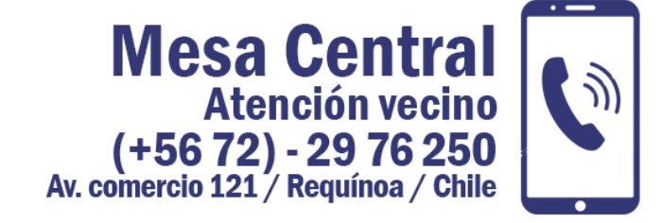
Convivencia Comunitaria en Mi Comuna
Para la resolución de conflictos vecinales en la comuna de Requínoa, debes contactar a la Dirección de Seguridad Pública y Prevención Comunitaria de la Municipalidad de Requínoa, la cual trabaja en la prevención de la violencia y la resolución pacífica de conflictos comunitarios. Puedes contactar directamente a la dirección a través de los canales oficiales de la municipalidad para consultar sobre el procedimiento y los programas disponibles en la comuna.
Pasos para contactar y solicitar ayuda:
Identificar la entidad municipal: Busca la Dirección de Seguridad Pública y Prevención Comunitaria o el departamento similar en la Municipalidad de Requínoa.
Buscar los datos de contacto: En el sitio web oficial de la municipalidad, o en sus redes sociales, encontrarás la información para contactarlos, como números de teléfono, correos electrónicos o la dirección física.
Solicitar información sobre mediación vecinal: Una vez contactado, explica tu situación y pregunta si cuentan con un programa de mediación vecinal o comunitaria para ayudarte a resolver el conflicto.
¿Cómo funciona la mediación vecinal?
Prevención y resolución pacífica:
El objetivo es prevenir la violencia a través de la resolución pacífica de conflictos, buscando soluciones que beneficien a todos los vecinos involucrados.
Mediación comunitaria:
Se puede implementar a través de programas o centros que fomenten la capacidad de la propia comunidad para resolver sus controversias.

Slide 12

En conclusión…
La convivencia comunitaria no es fácil, pero es necesaria.
Invitación a Participar activamente en asamblea y soluciones de propuestas, su voz y voto son esecenciales.
1
5
Exige ante todo respeto a las normas y reglas que rigen a la comunidad, conlleva mucha paciencia y tolerancia.
2
Es un beneficio para convivir en armonía.
3
La mejora de la convivencia y la efectividad en la toma de acuerdos depende del compromiso de todos los miembros de la comunidad. Importancia de la Unidad.
4

Slide 13

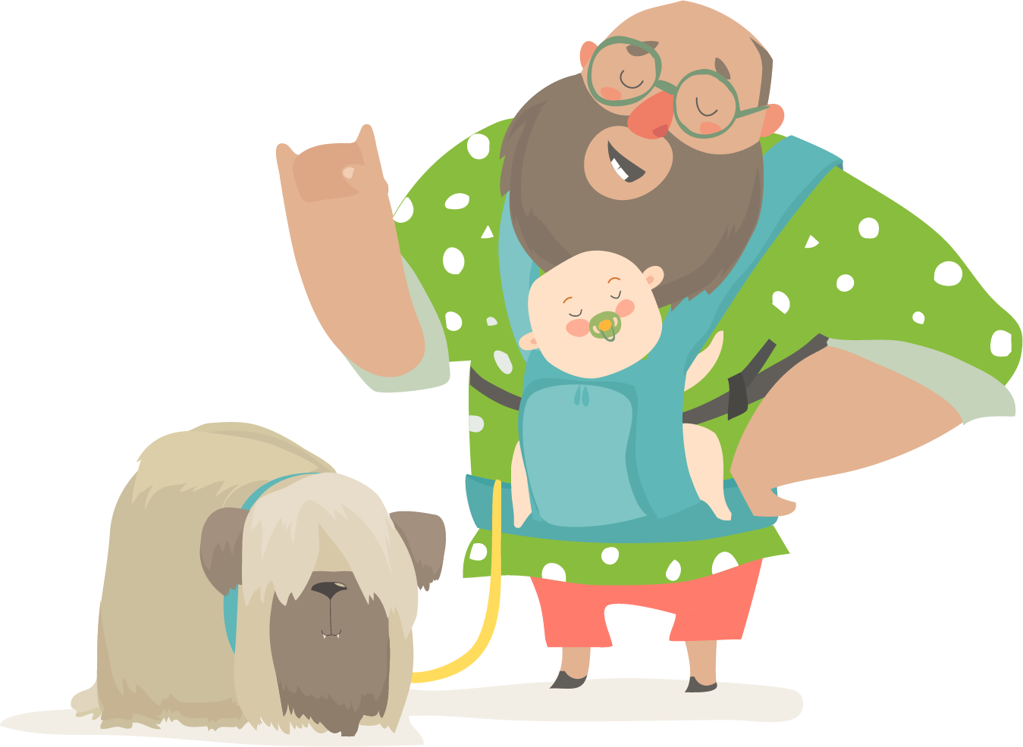
PREVENCIÓN Y SEGURIDAD DEL BARRIO

Slide 14

¿QUÉ PASA EN NUESTROS BARRIOS?
1
Tenemos una percepción de inseguridad
2
Estamos conociendo a nuestros vecinos y entorno
3
Estamos organizando nuestra nueva vida
5
Necesitamos sentirnos más seguros
Estamos conociendo nuestros deberes y derechos como propietarios
4

Slide 15


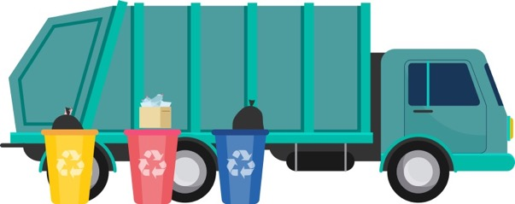
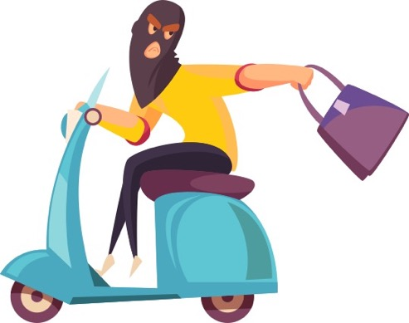
¿QUÉ SITUACIONES NOS AFECTAN?
1
Los ruidos molestos
2
El manejo inadecuado de la basura
3
La tenencia descuidada de las mascotas
4
Las conductas que no respetan los demás
6
La falta de organización
5
Los delitos

Slide 16


¿CÓMO PODEMOS PREVENIR Y CUIDARNOS ENTRE TODOS?
1
Conocer a los vecinos y ponerse de acuerdo en normas de convivencia
Conocer el reglamento de copropiedad en caso de condominios
Partir por conocer a los vecinos más cercanos (mismo piso, misma cuadra)
Establecer normas de convivencia y hacer partícipes a todos (niños , jóvenes, adultos mayores, y demás miembros de la familia)
Elegir el comité de administración y participar activamente

Slide 17
¿CÓMO PODEMOS PREVENIR Y CUIDARNOS ENTRE TODOS?
2
Organización y reuniones de trabajo no presenciales
ARMAR UNA LISTA DE TELÉFONOS DE TODOS LOS VECINOS Y TENERLA A MANO.
CREAR GRUPOS DE WHATSAPP
REUNIONES PERIÓDICAS, PARA TRATAR TEMAS DE INTERES DE TODOS
LISTA DE AQUELLOS VECINOS QUE VIVEN SOLOS PARA AYUDARLES EN CASO DE EMERGENCIAS

Slide 18
¿CÓMO PODEMOS PREVENIR Y CUIDARNOS ENTRE TODOS?
3
Información en las zonas comunes
NUESTRA PLAZA

Slide 19

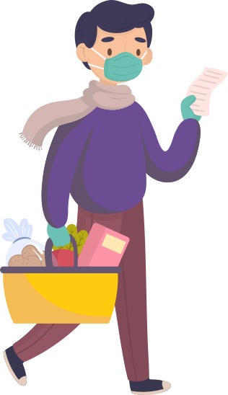
¿CÓMO PODEMOS PREVENIR Y CUIDARNOS ENTRE TODOS?
4
Adultos mayores y tareas de primera necesidad

Slide 20

¿CÓMO PODEMOS PREVENIR Y CUIDARNOS ENTRE TODOS?
5
Alerta sobre información falsa o modalidad de estafa
¡Ojo con el cuento del tío! Bonos, colectas
Informar sobre estafas o información falsa, tener cuidado con personas ajenas al vecindario que intentan aprovecharse haciéndose pasar por vecinos.

Slide 21
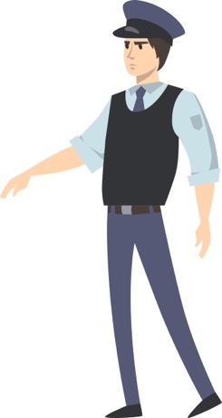
¿CÓMO PODEMOS PREVENIR Y CUIDARNOS ENTRE TODOS?
6
Organizar comités de seguridad y prevención
POSTULAR PROYECTOS A FONDOS PÚBLICOS
ESTAR EN CONTACTO CON SEGURIDAD CIUDADANA MUNICIPAL
ESTAR EN CONTACTO CON EL CARABINERO DEL CUADRANTE

Slide 22
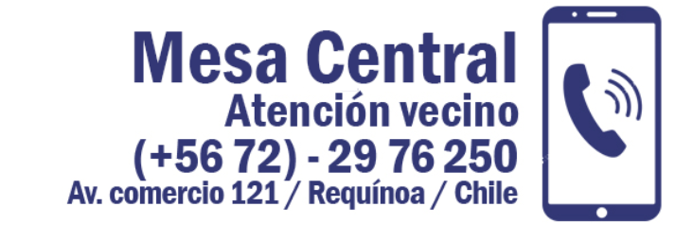
SEGURIDAD EN MI COMUNA
DIRECCIÓN DE SEGURIDAD PÚBLICA
Seguridad Pública
MUNICIPALIDAD DE REQUINOA. Se entiende por Seguridad Pública, a la acción integrada que desarrolla el Municipio, con la colaboración de la ciudadanía, destinada a fortalecer la convivencia comunitaria, la prevención de conductas violentas y delictivas, además de utilización de las vías y espacios públicos, en este sentido la Dirección de Seguridad Pública, está enfocada en contribuir a mejorar las condiciones de seguridad pública de los habitantes.
Patrulla Tu Colegio: Consiste en un monitoreo constante en los diferentes colegios de nuestra comuna, donde la camioneta de Seguridad Publica patrullara sobre todo en los horarios de entrada y salida de los escolares de sus establecimientos.
Apoyo Jurídico: Tenemos a disposición de nuestros vecinos un servicio gratuito de abogados para las víctimas de delitos 24/7, cuyo objetivo es dependiendo del delito acudir al sitio del suceso para asesorar de manera inmediata a la víctima y acordar con ella la presentación de la respectiva querella criminal. Incluye asistir a la audiencia de control de detención y formalización, y posteriormente con el proceso penal, hasta la obtención de una condena para los responsables.

Slide 23
SEGURIDAD EN MI COMUNA
DIRECCIÓN DE SEGURIDAD PÚBLICA
Programa Seguridad con tu Vecino: Consiste en un patrullaje preventivo por todos los sectores de la comuna, donde en cada sector el Inspector de seguridad deberá entrevistarse con algún Dirigente de la Junta de Vecinos y tendrá como finalidad conocer las necesidades en temas de seguridad del sector, para ellos existe un formulario donde se dejara plasmado por escrito con firmas de ambos involucrados.
Inspector en Terreno: La Dirección de Seguridad Pública, a través de sus Inspectores Municipales, fiscaliza y cursa infracciones emitidas al juzgado de Policía Local en temas de Ley de tránsito, Ley de alcoholes, Ley de Tenencia Responsable, Ordenanzas municipales de aseo y medio ambiente, entre otras.
Intervención territorial focalizado: Se realizará una actividad en sector focalizado de nuestra comuna a partir de la presencia de un conjunto de factores de riesgo que atentan contra el buen desarrollo de esta comunidad, se genera una actividad de carácter recreativa para la familia y en particular los niños y niñas del sector, se busca que esta iniciativa sea un espacio de información y difusión del trabajo que realizan los servicios e instituciones vinculados a temas de seguridad, Participaran los Programas Municipales de OLN, OPD y Senda.

Slide 24
SEGURIDAD EN MI COMUNA
Consejo en Terreno: El Consejo de Seguridad Publica sesiona una vez al mes, donde la meta en esta gestión es sesionar tres veces al año en diferentes sectores de la comuna, donde serán invitados los dirigentes del sector a exponer las problemáticas en temas de seguridad que aquejan a su sector. Programa Post Emergencia: Se activa una vez ocurrida la emergencia y consiste en ir en apoyo de la persona o familia que sufrió el evento (Asalto, Robo, Incendio, Accidente de tránsito, etc.), aumentando el patrullaje del sector, ayuda social y/o Psicológica, donde se trabajara en conjunto con la Dirección de DIDECO.
Capacitación para Dirigentes Vecinales: Objetivo principal en capacitar a los Dirigentes de las diferentes juntas de Vecinos de la comuna, en temas de Emergencias y Desastres, cuya Capacitación se coordinara con la Seremi de Salud o en su defecto la ONEMI.
Camina Seguro: Consiste en desplegar por diferentes lugares de la comuna una señalética con el número de Seguridad Publica, que ante cualquier Emergencia la comunidad lo tenga a disposición lo más rápido posible.
Apoyo en Actividades Municipales: Cada vez que un programa municipal realice una actividad, personal de Seguridad Publica se hará presente para el resguardo y el funcionamiento de esta, las actividades presentes son las siguientes:

Slide 25
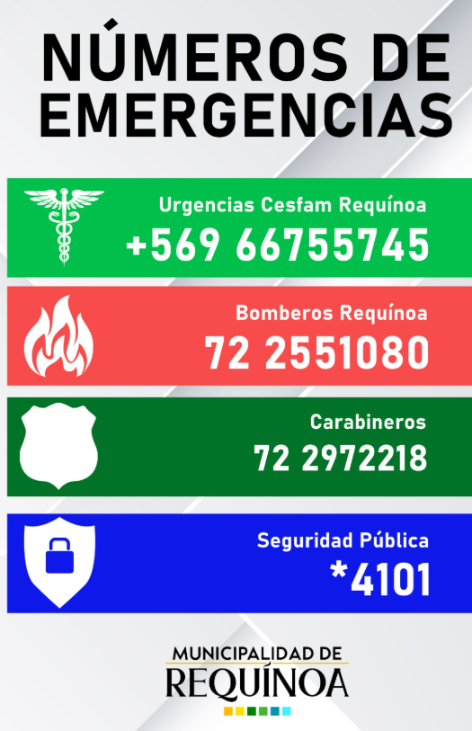
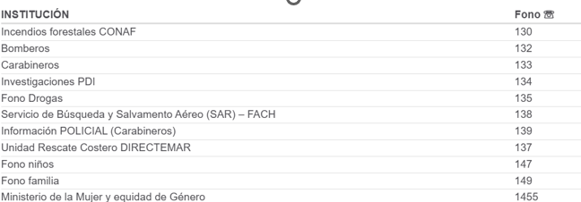
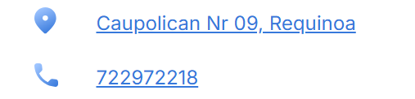
SEGURIDAD EN MI COMUNA

Slide 26



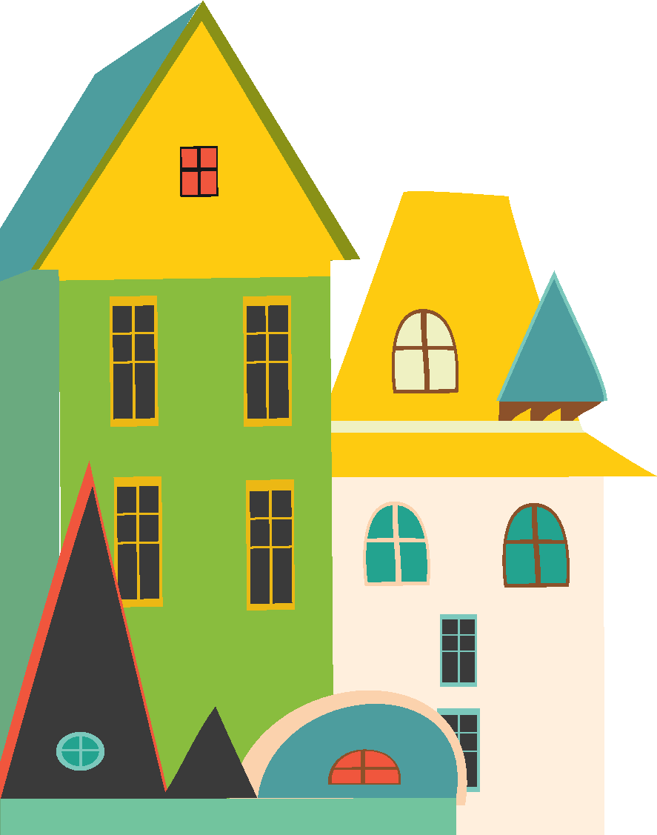

MUCHAS GRACIAS
Esta información será enviada por correo electrónico y whatsapp y podrán verla en:
https://www.integramas.cl/molinos-del-abra/
Desearles que tengan una buena vida
y grata convivencia en el
Proyecto Molinos del Abra - Requínoa

